Slide 1
BAND GAME
집으로 가는 길
20201 김보미 / 20222 이주현
순 서
1. 팀원
2. 디자인
3. 음악
4. 차별화
5. 프로그래밍

Slide 2

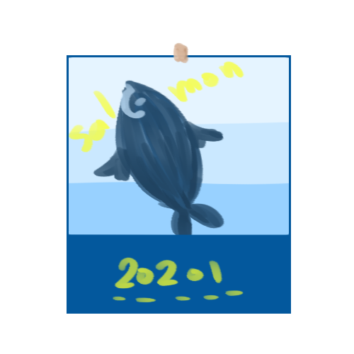
팀 소개
비가 내리는 날에만
느낄 수 있는 특별한 기분.
그것을 게임 속에서
구현하고 싶었습니다.
NO.20222
이름 : 이주현
역할 : 프로그래밍
NO.20201
이름 : 김보미
역할 : 2D 그래픽

Slide 3

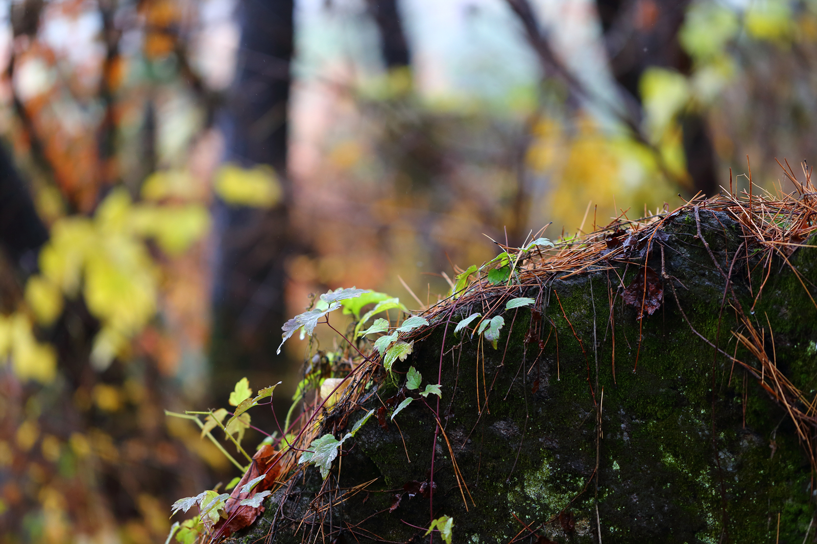
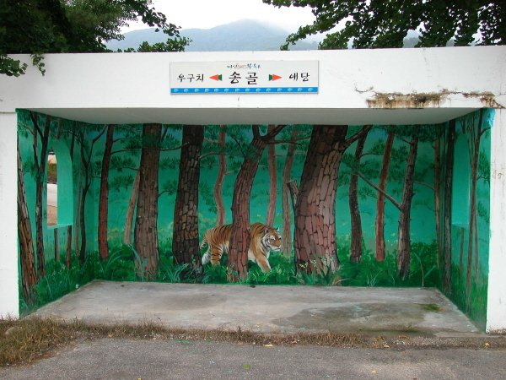




디자인
컨셉 / 색
비
밤하늘
시골 버스정류장
포인트 컬러

Slide 4





디자인
캐릭터

Slide 5




메이플스토리:아케인리버
츄츄아일랜드 / 망각의호수
음악
이승훈
비내리는 거리
김광석
바람이 불어오던 날
히사이지 조
어느 여름 날

Slide 6



차별화

